Slide 1
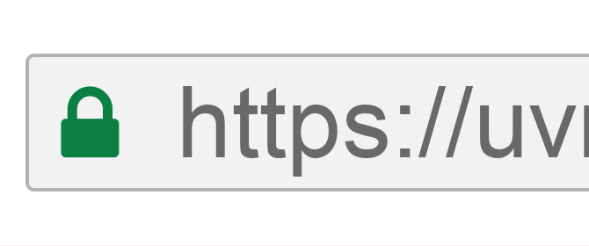
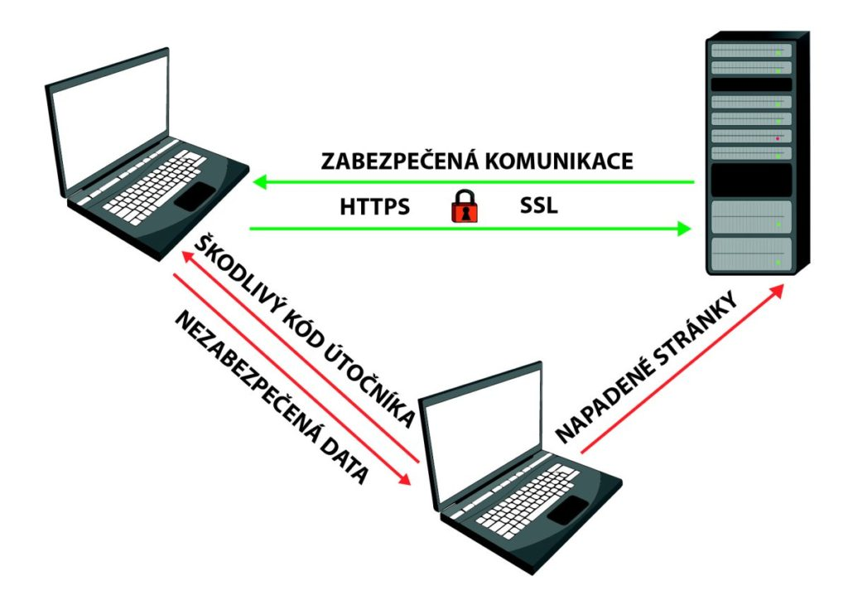
Protokol HTTTPS a http
Hypertext Transfer Protocol Secure
Slouží pro přenos komunikace v počítačové síťi
HTTPS se liší v tom, že slouží pro bezpečnou komunikaci, tak že šifruje přenesená data
Pro použití HTTPS protokolu, je potřeba potřebný certifikát – SSL/TLS – placené
Lets encrypt - zdarma.

Slide 2
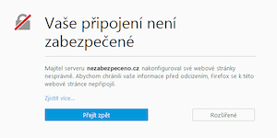
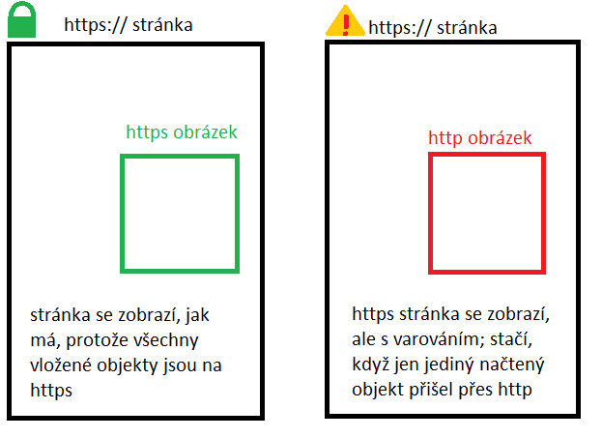
Při snaze navštivit HTTP web vyskočí toto upozornění
Proto větši na webů v dnešní době funguje na HTTTPS
Na web běžící přes HTTTP se nedoporučuje vstupovat

Slide 3
Výhody a nevýhody HTTPS
+
-
Ověření identity
Důvěrnost přenášených dat
Jen nepatrná pokles výkonu u novějšího hardwaru
Pokles výkonu u staršího hardwaru
Potřeba certifikátu a jeho obnovení
Mírně složitější konfigurace
Možné komplikace na starších WB
Udělané pro..
Eshopy
Komunity/fóra
Firemní weby
Magazíny

Slide 4
Tvorba HTTPS webu
Jako první je potřeba mít registovanou doménu
Doména je platná po dobu jednoho roku
V mém případě to je nagygohttpsweb.cz
Poté je potřeba si zařídit webhosting, ten jsem si založil a zaplatil na rok na wedos.cz a dal jsem za něj 394,5 CZK vč DPH
Doménu jsem si zaplatil u wedos.cz a dal jsem za ní 175,45 CZK vč DPH

Slide 5
Tam lze poté jednoduše spravovat web pomocí WordPressu, či jiné služby
Lze využít sdílený certifikát zdarma, ale i tak bude vyhazovat okénko nebezpečí, protože není známa certifikační autorita.
Tam si lze poté koupit SSL certifíkát na podporujedné domény - HTTPS webu
Jediná možnost tedy je, si zaplatit SSL který vyjde cca na 200,- na rok
Spuštění zabezpečeného HTTPS webu mě vyšlo na 770Kč a je platný po dobu jednoho roku
Základní SSL pro HTML stránky stojí 6.88$ na rok.
Certifikační autorita – CA – subjekt vydávajicí certifikát, který potvrzuje pravost údajů

